Slide 1
Математика 5 клас
Додавання та
віднімання
мішаних
чисел
27.01.2022р.

Slide 2
Завдання
Згадайте правила додавання і віднімання мішаних чисел
Виконуйте завдання ,що є на презентації
Уважно перепишіть приклади на дії з іменованими числами

Slide 3
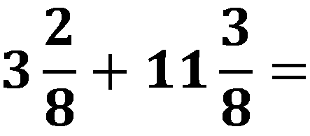
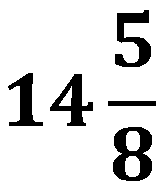
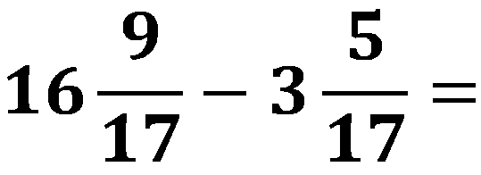
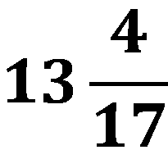
Обчислити

Slide 4



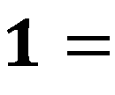


Згадаємо

Slide 5
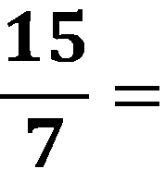
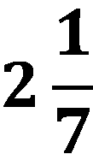
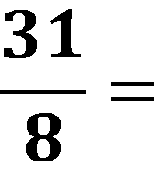
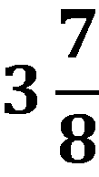
Перетворити неправильний дріб на мішане число
15 : 7 = 2 (ост. 1)
31 : 8 = 3 (ост. 7)

Slide 6




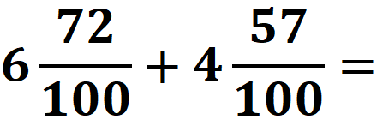
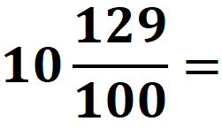
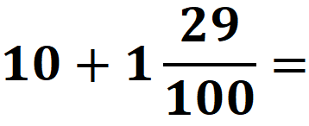
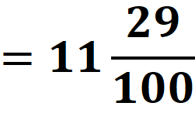

Slide 7



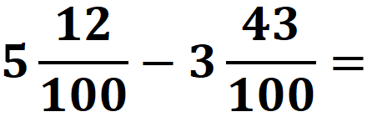
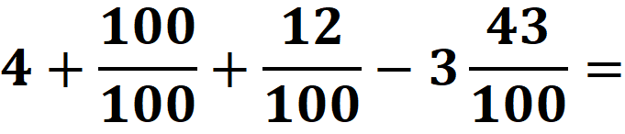
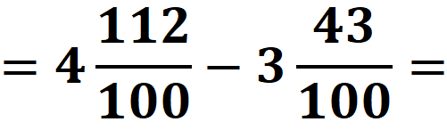
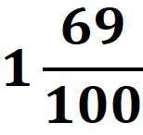

Slide 8
Робота з підручником
№1105,1107- не важкі.
Для бажаючих – задача №1112.
Домашнє завдання:
Повторити параграф 33
№1106,1108,1110

Slide 9


